Slide 1
第3章 C#控制语句
3.1 选择控制语句
3.2 循环控制语句
3.3 跳 转 语 句

Slide 2
3.1 选择控制语句
3.1.1 if语句
基本语法格式如下：
if (条件表达式) 语句;
其中，“条件表达式”是一个关系表达式或逻辑表达式，当“条件表达式”为true时，执行后面的“语句”。

Slide 3
3.1.2 if…else语句
基本语法形式如下：
if (条件表达式)
语句1;
else
语句2;
其中的“条件表达式”是一个关系表达式或逻辑表达式。当“条件表达式”为true时执行“语句1”；当“条件表达式”为false时执行“语句2”。

Slide 4
3.1.3 if…else if语句
if…else if语句用于进行多重判断，其语法形式如下：
if (条件表达式1) 语句1;
else if (条件表达式2) 语句2;
…
else if (条件表达式n) 语句n;
else 语句n+1;
条件
表达式1
true
语句1
false
true
条件
表达式2
语句2
false
┇
false
条件
表达式n
true
语句n
false
语句n+1

Slide 5
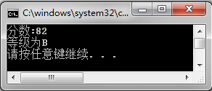
【例3.4】编写一个程序，将用户输入的分数转换成等级。
using System;
namespace proj3_4
{ class Program
{ static void Main(string[] args)
{ float x;
Console.Write("分数:");
x=float.Parse(Console.ReadLine());
if (x>=90) Console.WriteLine("等级为A");
else if (x >= 80) Console.WriteLine("等级为B");
else if (x >= 70) Console.WriteLine("等级为C");
else if (x >= 60) Console.WriteLine("等级为D");
else Console.WriteLine("等级为E");
}
}
}

Slide 6
3.1.4 switch语句
switch语句也称为开关语句，用于有多重选择的场合测试某一个变量具有多个值时所执行的动作。switch语句的语法形式为：
switch (表达式)
{ case 常量表达式1: 语句1;
case 常量表达式2: 语句2;
…
case 常量表达式n: 语句n;
default:语句n+1;
}

Slide 7
true
表达式=常量表达式1
语句1
false
true
表达式=常量表达式2
语句2
false
┇
false
true
表达式=常量表达式n
语句n
false
语句n+1

Slide 8
【例3.5】 编写一个程序，要求输入课程后显示相应的学分：数学（代号为m，8学分）、物理（代号为p，5学分）、化学（代号为c，5学分）、语文（代号为w，8学分）、英语（代号为e，6学分）。

Slide 9
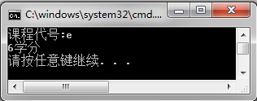
using System;
namespace proj3_5
{ class Program
{ static void Main(string[] args)
{ char ch;
Console.Write("课程代号:");
ch=(char)Console.Read();
switch (ch)
{ case 'm': case 'M': case 'w': case 'W':
Console.WriteLine("8学分");
break;
case 'p': case 'P': case 'c': case 'C':
Console.WriteLine("5学分");
break;
case 'e': case 'E':
Console.WriteLine("6学分");
break;
default:
Console.WriteLine("输入的课程代号不正确");
break;
}
}
}
}

Slide 10
3.2 循环控制语句
3.2.1 while语句
while语句的一般语法格式如下：
while (条件表达式) 语句;
while
条件
表达式
false
true
语句

Slide 11
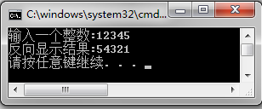
【例3.6】编写一个程序，将用户输入的整数反向显示出来。
using System;
namespace proj3_6
{ class Program
{ static void Main(string[] args)
{ int digit,num;
Console.Write( "输入一个整数:");
num=int.Parse(Console.ReadLine());
Console.Write( "反向显示结果:");
while (num!=0)
{ digit=num % 10; //依次求个位、十位、…上的数字digit
num=num / 10;
Console.Write(digit);
}
Console.WriteLine();
}
}
}

Slide 12
3.2.2 do-while语句
do-while语句的一般语法格式如下：
do
语句；
while (条件表达式);

Slide 13
【例3.7】采用do-while语句重新编写例3.6的程序。
using System;
namespace proj3_7
{ class Program
{ static void Main(string[] args)
{ int digit,num;
Console.Write("输入一个整数:");
num=int.Parse(Console.ReadLine());
Console.Write("反向显示结果:");
do
{ digit=num % 10;
num=num/10;
Console.Write(digit);
} while (num!=0);
Console.WriteLine();
}
}
}

Slide 14
3.2.3 for语句
for语句通常用于预先知道循环次数的情况，其一般语法格式如下：
for (表达式1;表达式2;表达式3) 语句;
for
表达式1
表达式2
false
true
语句
表达式3

Slide 15
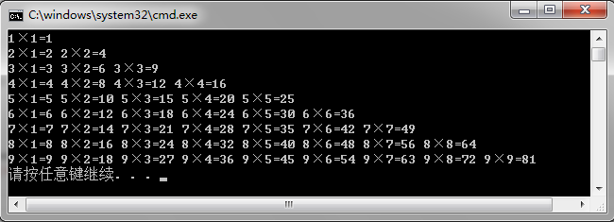
【例3.8】编写一个程序，输出如图3.12所示的乘法表。
using System;
namespace proj3_8
{ class Program
{ static void Main(string[] args)
{ int i,j;
for (i = 1; i <= 9; i++)
{ for (j = 1; j <= i; j++)
Console.Write("{0}×{1}={2} ", i, j, i * j);
Console.WriteLine();
}
}
}
}

Slide 16
3.3 跳 转 语 句
3.3.1 break语句
break语句使程序从当前的循环语句（do、while和for）内跳转出来，接着执行循环语句后面的语句。

Slide 17
【例3.9】编写一个程序，判断从键盘输入的大于3的正整数是否为素数。
using System;
namespace Proj4_9
{ class Program
{ static void Main(string[] args)
{ int n, i;
bool prime = true;
Console.Write("输入一个大于3的正整数:");
n = int.Parse(Console.ReadLine());
for (i = 3; i <= Math.Sqrt(n); i++)
if (n % i == 0)
{ prime = false;
break;
}
if (prime) Console.WriteLine("{0}是素数", n);
else Console.WriteLine("{0}不是素数", n);
}
}
}

Slide 18
3.3.2 continue语句
continue语句也用于循环语句，它类似于break，但它不是结束循环，而是结束循环语句的当前一次循环，接着执行下一次循环。
在while和do-while循环结构中，执行控制权转至对“条件表达式”的判断，在for结构中，转去执行“表达式2”。

Slide 19
【例3.10】 编写一个程序，对用户输入的所有正数求和，如果输入的是负数，则忽略该数。程序每读入一个数，判断它的正负，如果为负，则利用continue语句结束当前一次循环，继续下一次循环，否则将该数加到总数上去。

Slide 20
using System;
namespace proj3_10
{ class Program
{ static void Main(string[] args)
{ int sum=0,n=1;
while (n!=0) //循环
{ Console.Write("输入一个整数(以0表示结束):");
n=int.Parse(Console.ReadLine());
if (n<0) continue; //开始下一次循环
sum+=n;
}
Console.WriteLine("所有正数之和={0}",sum);
}
}
}

Slide 21
3.3.3 goto语句
goto语句也可以跳出循环和switch语句。goto语句用于无条件转移程序的执行控制，它总是与一个标号相匹配，其形式为：
goto 标号;
“标号”是一个用户自定义的标识符，它可以处于goto语句的前面，也可以处于其后面，但是标号必须与goto语句处于同一个函数中。定义标号时，由一个标识符后面跟一冒号组成。
通常不要使用goto语句！

Slide 22
━━本章完━━

